Slide 1


Segmentação de Campanhas
TD-DAA / Fernanda Vergani
06/2015
// VP TD
// forum de yellow pad - novas demandas de TD
Notes:
1. Dinâmica: avaliação técnica das novas demandas para alinhamento do Esboço da Solução de TD.
2. Matrícula das Demandas: Confirmar com a Governança de TD -> sharepoint gov com calendário, pauta e ata.
3. Apresentar:
Esboço da Solução
Software Selection
Plataformas envolvidas
Interdependências
Estimativa Prazo

Slide 2

#01 // forum de yellow pad - novas demandas de TD
Segmentação de campanhas
CONTEXTO
Solicitante | Erika Fiqueiredo / Gabriela Fernandes
Área de Negócio | Diretoria de Relacionamento
Área de TD | Diretoria de Aplicações
A solução proposta tem por objetivo automatizar a carga de segmentação que atualmente é feita de forma manual para replicar a informação necessária para a construção das mecânicas das campanhas e diferenciação de conteúdo no hotsite de campanhas do BD de Individualização para o BD do Estatística (SISCAMP).

Slide 3
#01 // forum de yellow pad - novas demandas de TD
Segmentação de campanhas
OBJETIVOS
Será desenvolvido um ETL que levará a informação de segmentação da “Base de Individualização” para o Estatística (schema SISCAMP). O modelo de dados do Estatística deverá ser ajustado para comportar alguns conceitos (de vigência, por exemplo) existentes na “Base de Individualização”.
Briefing:
Link sharepoint do briefing cadastrado
Link planilha de requerimentos
Ações:
Deve ser evoluído o modelo de dados atualmente implementado no BD do Estatística para comportar a segmentação, para suportar os conceitos da “Base de Individualização” (vigência de segmentação, tipo)
O serviço atualmente utilizado pelo hotsite de campanhas para segmentação de conteúdos (AudienceV1) não deverá ser impactado pela alteração do ponto acima.
Deve ser implementado um processo ETL de sincronismo das segmentações para replicar periodicamente as segmentações criadas na “Base de Individualização”.

Slide 4
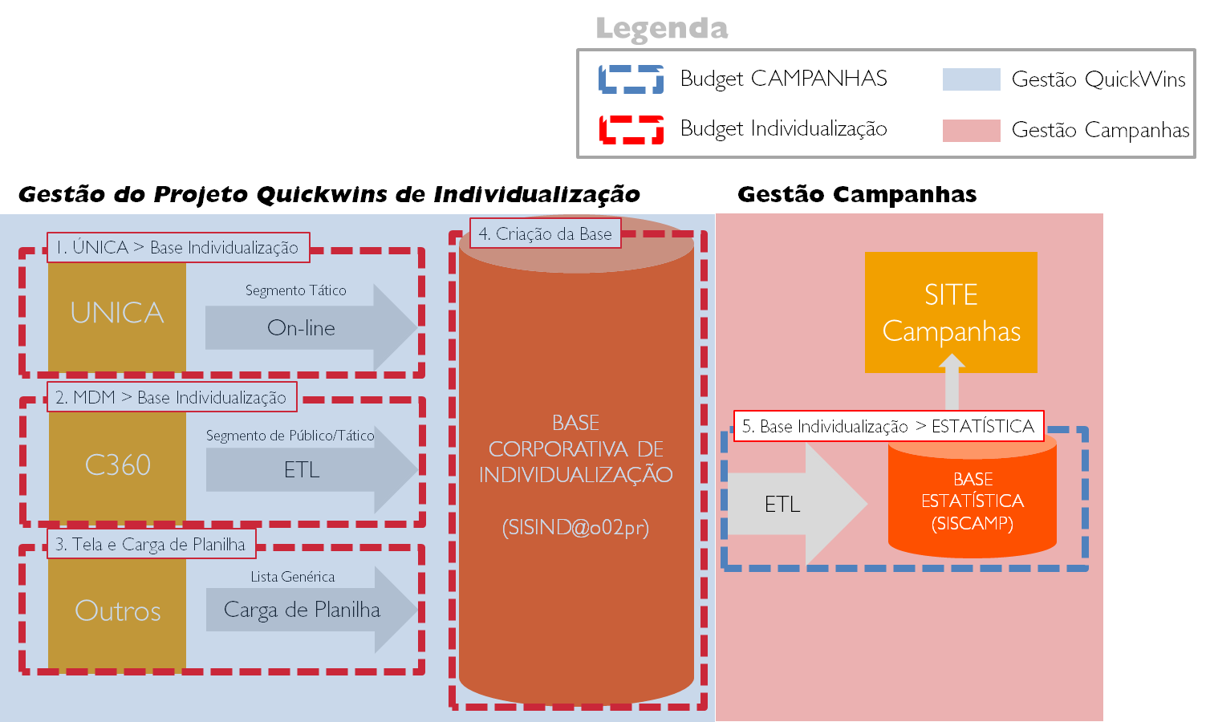
#01 // forum de yellow pad - novas demandas de TD
Segmentação de campanhas
ESBOÇO DA SOLUÇÃO DE TD
  Sincronização Segmentação
  Frequência de Processamento:
  Diária
  Parâmetros de entrada:
  Vigência
Controle de processamento:
Resultado do processamento (log UC4)
    Identificação dos itens com falha

Slide 5
#01 // forum de yellow pad - novas demandas de TD
Segmentação de campanhas
Volume e Performance
Regra de transformação/carga:
Carga inicial: Full
Carga incremental: Diária
Volumetria esperada para 2016:
~200MM de registros/ano
~17MM de registros/mês
~1,5MM de registros/segmentação
~100 segmentações/ano

Slide 6
#01 // forum de yellow pad - novas demandas de TD
Segmentação de campanhas
INTERDEPENDÊNCIAS
Dependências
Projeto Quickwins de Individualização (responsável DA: Valdecir)
Projeto de Campanhas de Marketing de Incentivo e Ativação (FV)
Plataformas Envolvidas
Banco de Dados O02 (Individualização)
Banco de Dados O05 (Estatística do Canal/Campanhas)
PowerCenter / UC4

Slide 7
#01 // forum de novas demandas de TD
Segmentação de campanhas
ESTIMATIVA DE RECURSOS
Recursos
Custos
Área | Recurso | Respons
TD/DAA | Gestor de Projeto | Fernanda Vergani
TD/GRP Redes | GRP | Gabriela Luz
TD/DAA | Desenvolvedor BD (SISCAMP) | Accenture
TD/DAA | Desenvolvedor PWC | Em estimativa
Identificação | Valor R$
Desenvolvimento | 60.000,00
Serviços Infra | 25.000,00
Total | 85.000,00
Prazo
Data estimada para apresentação do P0: 29/06
Data estimada para apresentação do P1: 10/07

Slide 8

fim. obrigada.
INFORMAÇÕES ADICIONAIS

